Slide 1







K-Digital Training
[두산로보틱스] 지능형 로보틱스 엔지니어
터토봇
(협동3) 디지털 트윈 기반 서비스 로봇 운영 시스템 구성
B-4
[팀원] 이세현, 강인우, 이형연
[멘토] 김루진

Slide 2









K-Digital Training
목 차
01
프로젝트 개요
02
프로젝트 팀 구성 및 역할
03
프로젝트 수행 절차 및 방법
04
프로젝트 수행 경과
05
자체 평가 의견

Slide 3








01
K-Digital Training
프로젝트 개요
1
2
3
4
5
프로젝트 주제 및 선정 배경, 기획의도
프로젝트 내용
활용 장비 및 재료
프로젝트 구조
활용방안 및 기대 효과
복잡한 도로에서 안전하고 효율적으로 주행하는 시스템을 개발하여 자율 주행 기술의 실용성 향상에 기여
- 도로 표지판 인식 및 자율 주행 로봇 제어
- 사용자 환경 설정 GUI
Turtlebot3 Waffle
NVIDIA Jetson
(매니퓰레이터)
Gazebo
Python
Ubuntu 22.04
- 사용자 환경 설정(GUI)
- 라인 검출
- 신호등
- 차단바
- 표지판 객체 검출
- 로봇 제어
- 자율 주행 차량 및 서비스 로봇 등 다양한 분야에 활용
- 교통 규칙 준수 및 안전성을 높이고, 실제 환경 적용을 위한 기반 기술로서 기여

Slide 4


02
K-Digital Training
프로젝트 팀 구성 및 역할
프로젝트 팀 구성 및 역할
훈련생 | 역할 | 담당 업무
이세현 | 팀장 | 시뮬레이션 환경 제작, GUI 제작, 차선 검출 알고리즘 구현
강인우 | 팀원 | 시뮬레이션 태스크 , RO2기반 로봇제어,
이형연 | 팀원 | 데이터 수집 및 라벨링, 도로 표지판 인식 모델 구축, 매니퓰레이터 조작

Slide 5


03
K-Digital Training
프로젝트 수행 절차 및 방법
프로젝트 수행 절차
구분 | 기간 | 활동 | 비고
사전 기획 | 6.9(월) | 프로젝트 기획 및 기능 설계 | 구현 기능 설정
시뮬레이션 | 6.10(화) ~ 6.13(금) | 가제보 시뮬레이션 주행 테스트
기능 구현 | 6.16(월)~6.18(수) | 실제 환경에서 핵심 기능 구현 | 최적화, 오류 수정
통합 및 테스트 | 6.13(금) | 통합 테스트, 리팩토링 | 주행 테스트
결과물 도출 | 6.19(목) | 시연 영상 제작, 산출물 작성

Slide 6
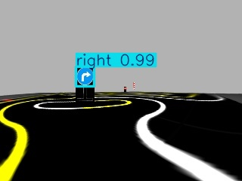
04
K-Digital Training
프로젝트 수행 경과
학습 데이터 셋 소개
교통 표지판 데이터 셋
Classes : left, right, speed_limit, stop
Images : 60 장
Epoch : 100, imgsz : 640, batch : 10

Slide 7
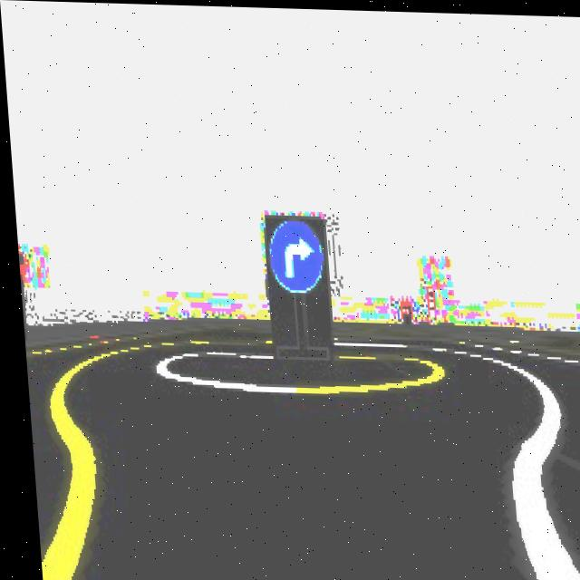
04
K-Digital Training
프로젝트 수행 경과
학습 데이터 셋 소개
데이터 셋 증강
도로 표지판 인식 정확도 향상
Crop : 0 ~ 23%
Shear : Vertical (±12°), Horizantal (±12°)
Brur : 2.5px
Noise : 0.54%

Slide 8
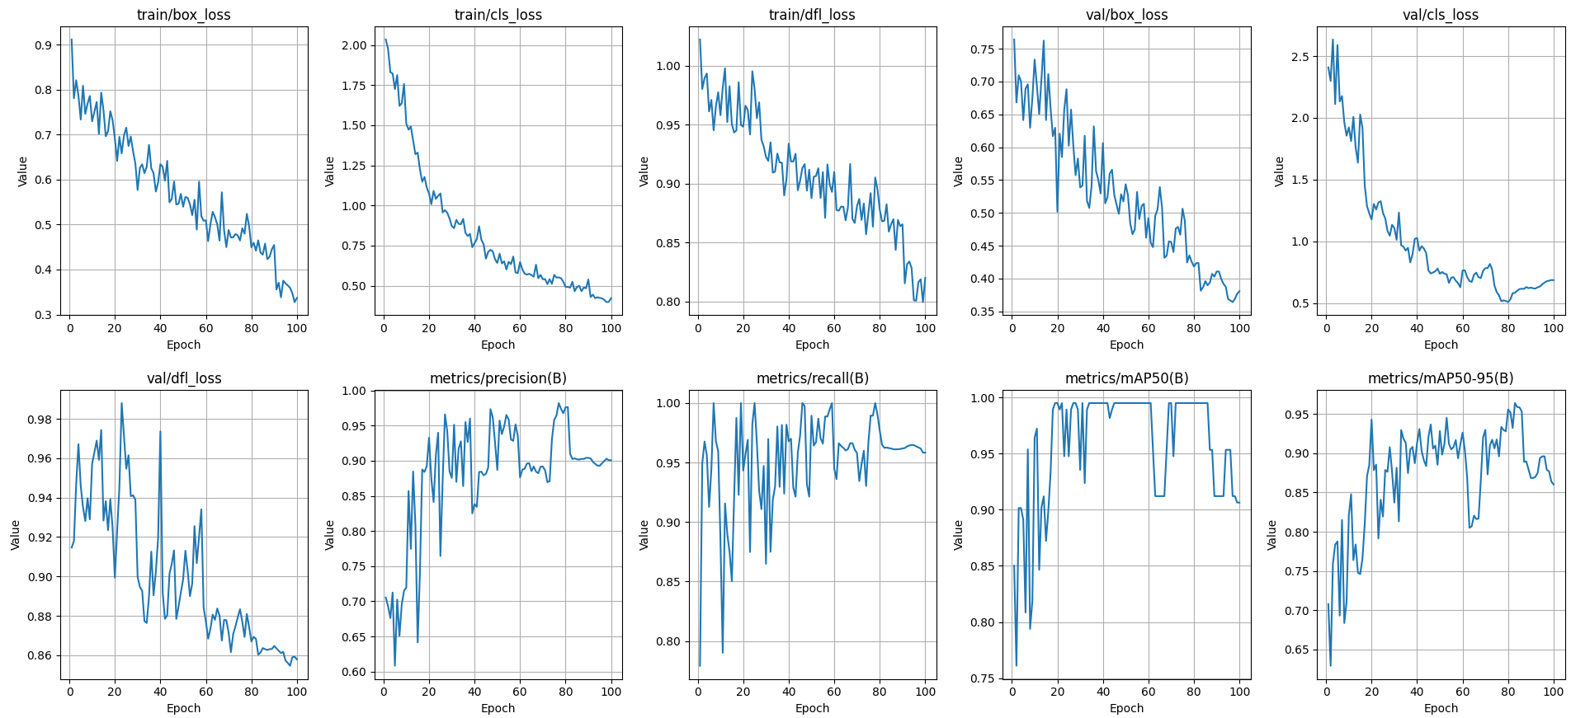
04
K-Digital Training
프로젝트 수행 경과
학습 성능 평가

Slide 9





04
K-Digital Training
프로젝트 수행 경과
시나리오
1. 정지선 및 신호등 | 2. 좌/우회전 | 3. 스탑사인 및 차단 바 | 4. 제한 속도 적용

Slide 10
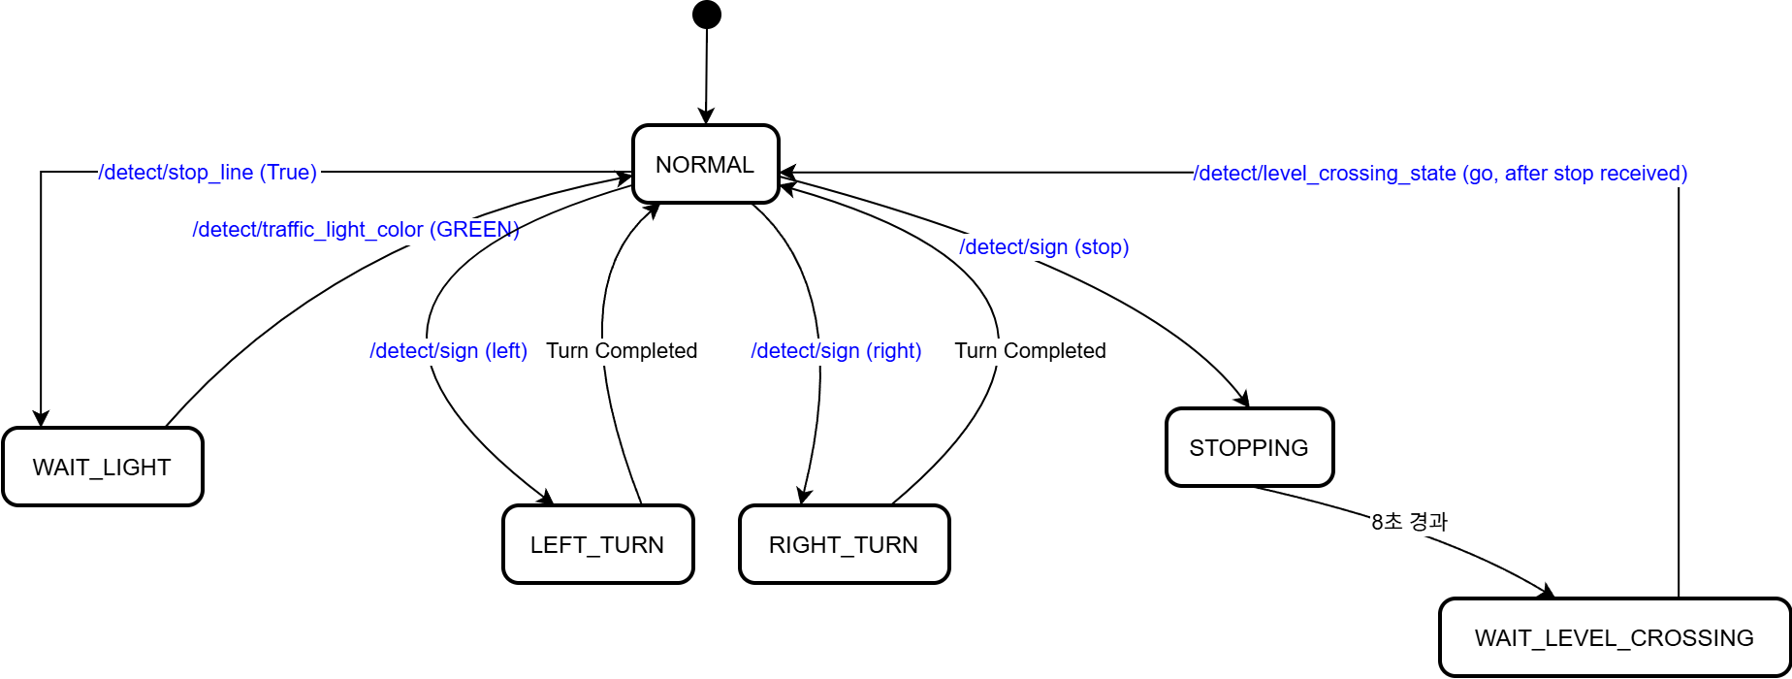
04
K-Digital Training
프로젝트 수행 경과
상태 다이어 그램

Slide 11
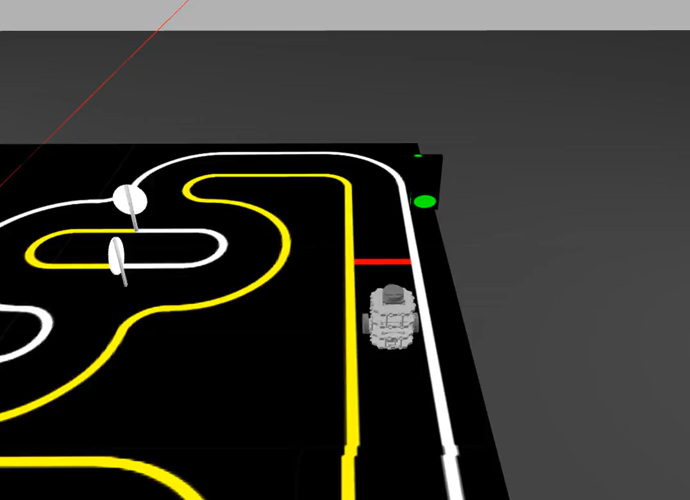
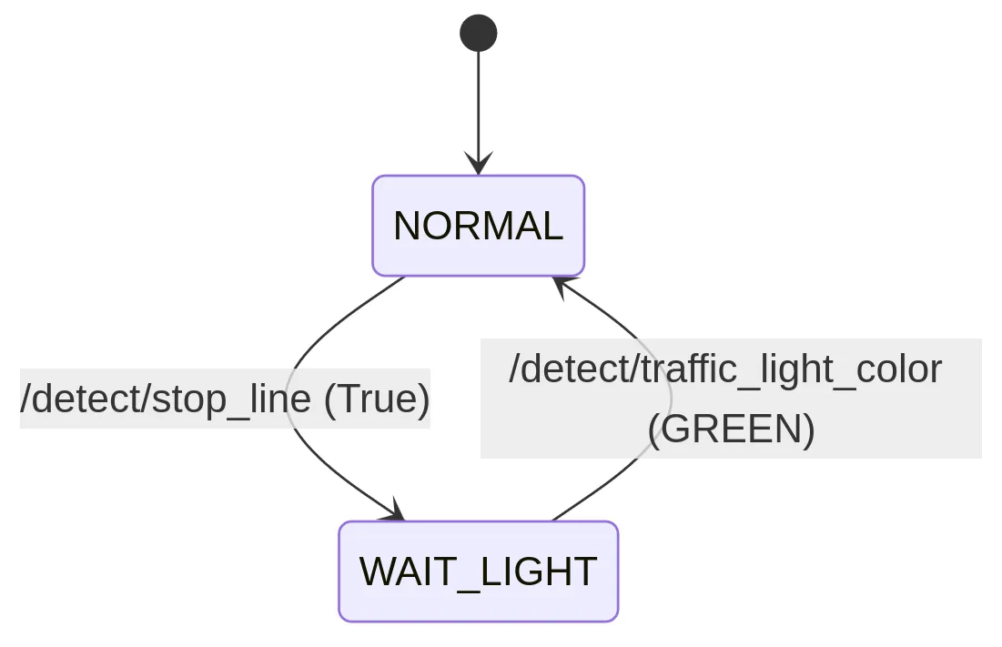
04
K-Digital Training
프로젝트 수행 경과
정지선 및 신호등
영상
상태 다이어그램

Slide 12
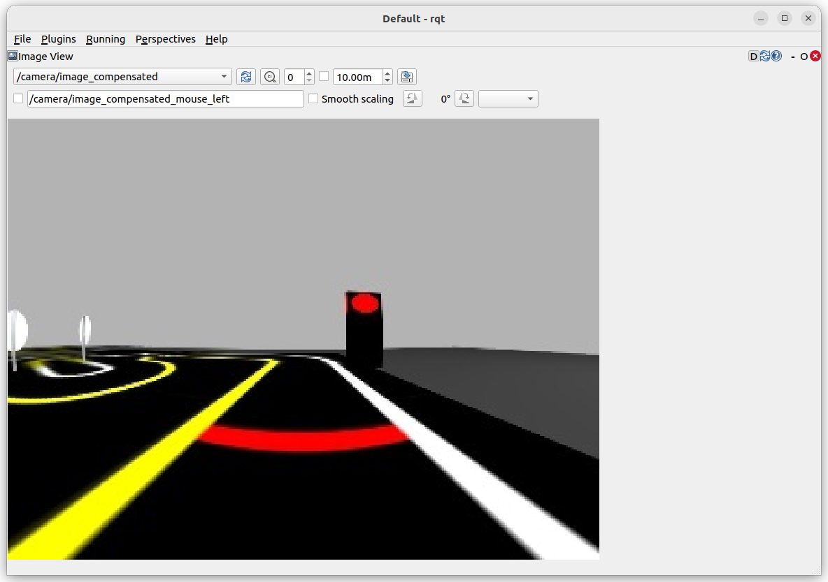
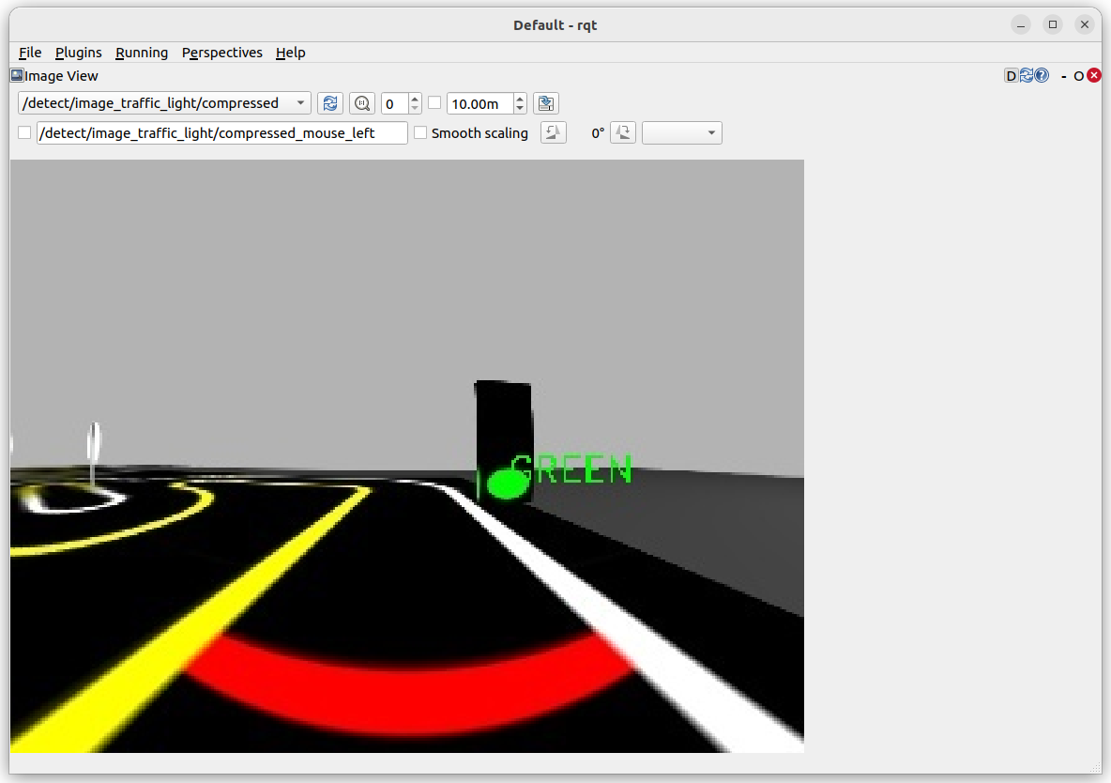
04
K-Digital Training
프로젝트 수행 경과
정지선 및 신호등
하단 범위에서 빨강 픽섹 검출
신호등색 감지

Slide 13
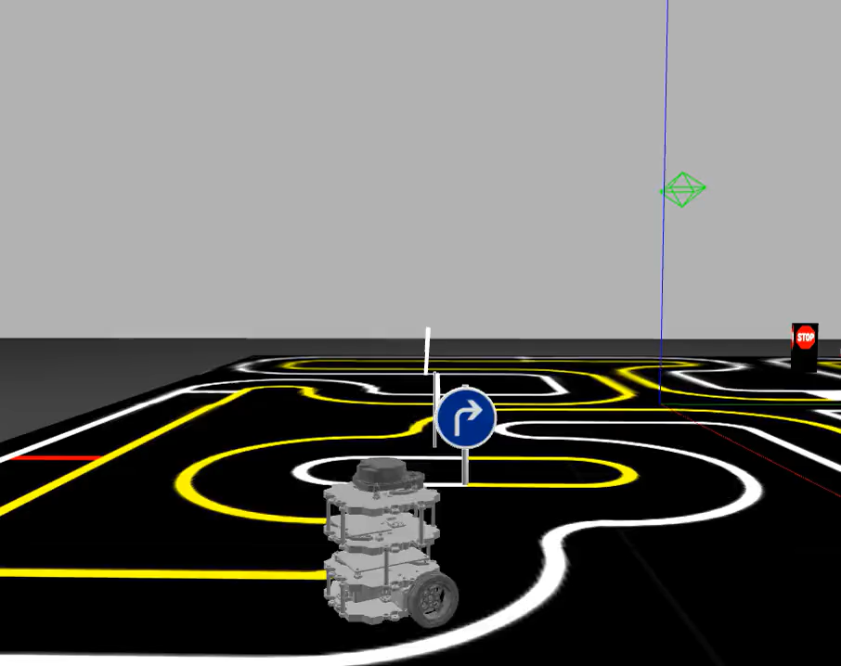

04
K-Digital Training
프로젝트 수행 경과
우회전
`/detect/sign`에서 `'right'` 감지 시 `RIGHT_TURN` 상태 진입
회전 진행률(progress)에 따라 Bias 적용 → `desired_bias = +100 * progress`
Bias 적용된 중심으로 PID 제어 유지
회전 완료 후 `NORMAL` 상태로 복귀
bias

Slide 14
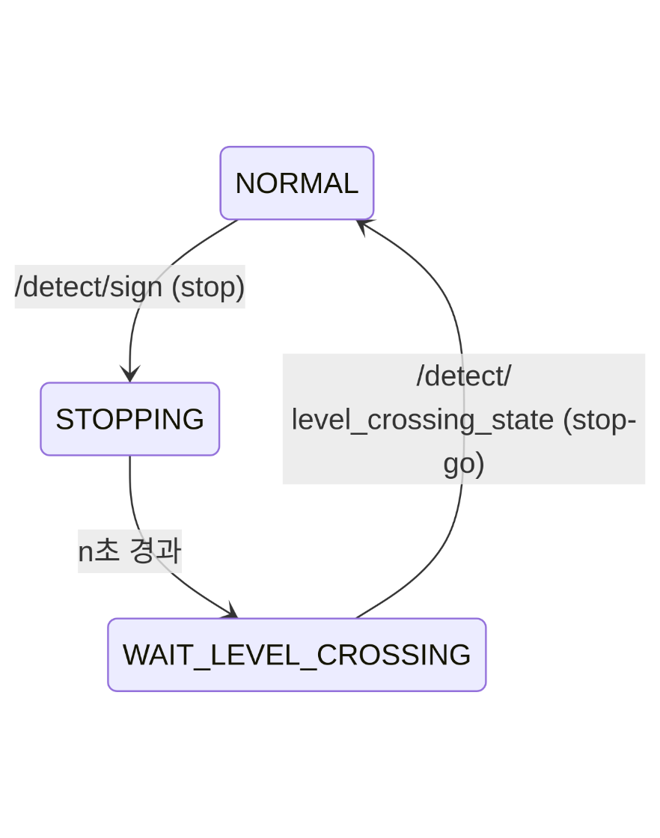
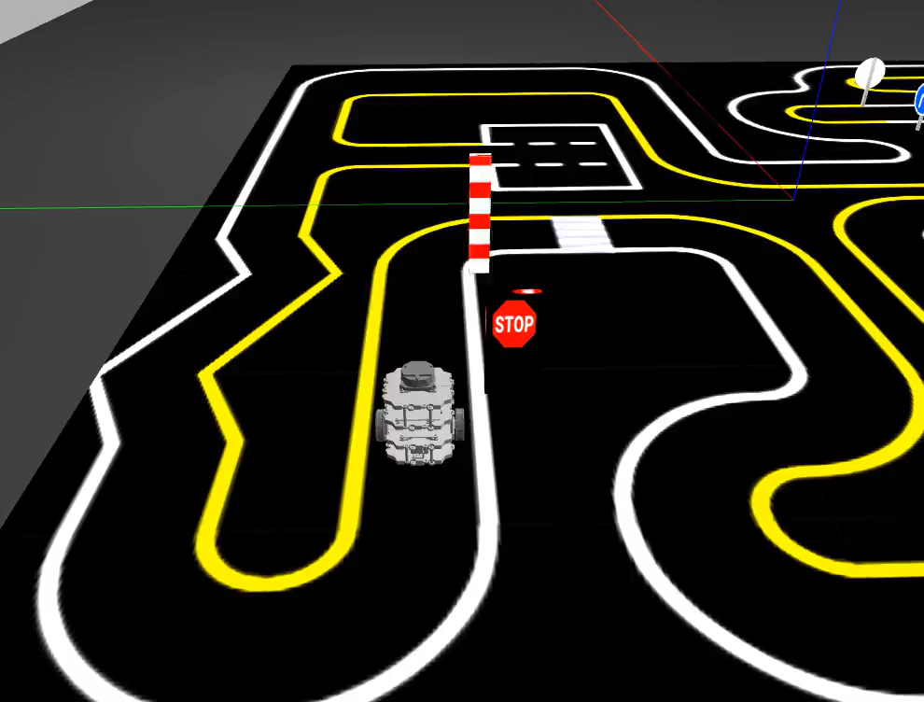
04
K-Digital Training
프로젝트 수행 경과
스탑 사인 및 차단바
상태 다이어그램

Slide 15
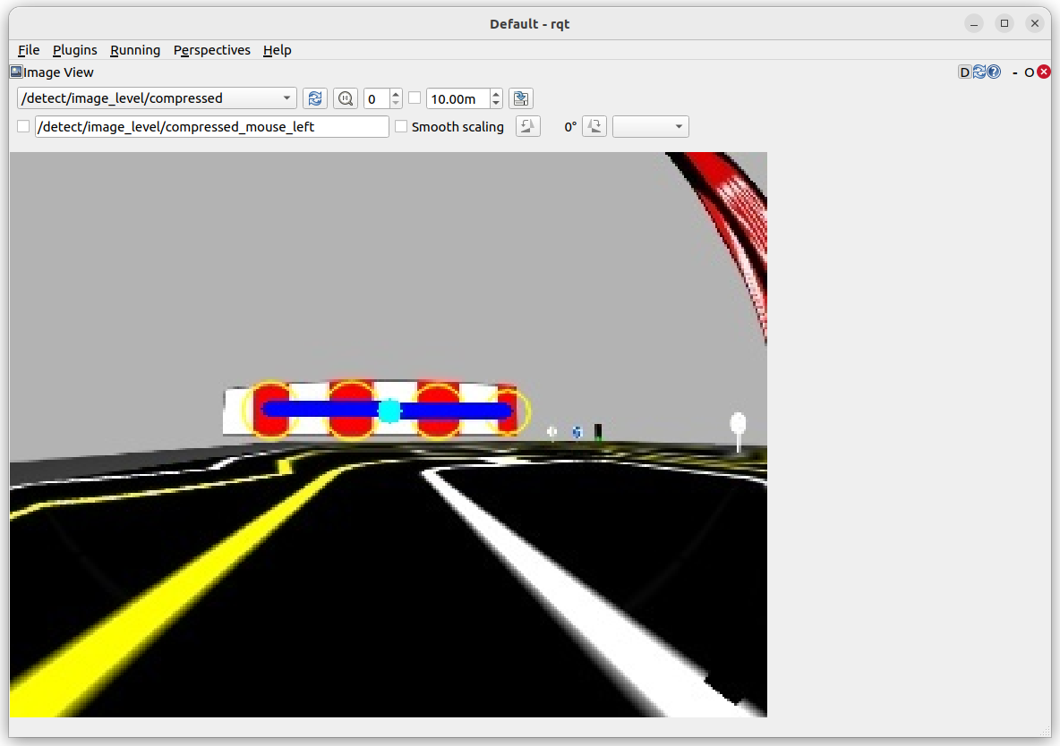
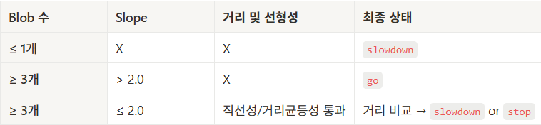
04
K-Digital Training
프로젝트 수행 경과
스탑 사인 및 차단바
ROI
HSV 색상 분리
Gaussian Blur 적용 (노이즈 제거)
Blob Detection
Blob 개수 및 위치 분석
가장 먼 두 점을 이용해 기울기 계산:
- slope = (y2 - y1) / (x2 - x1)
차단바 open/close 탐지

Slide 16
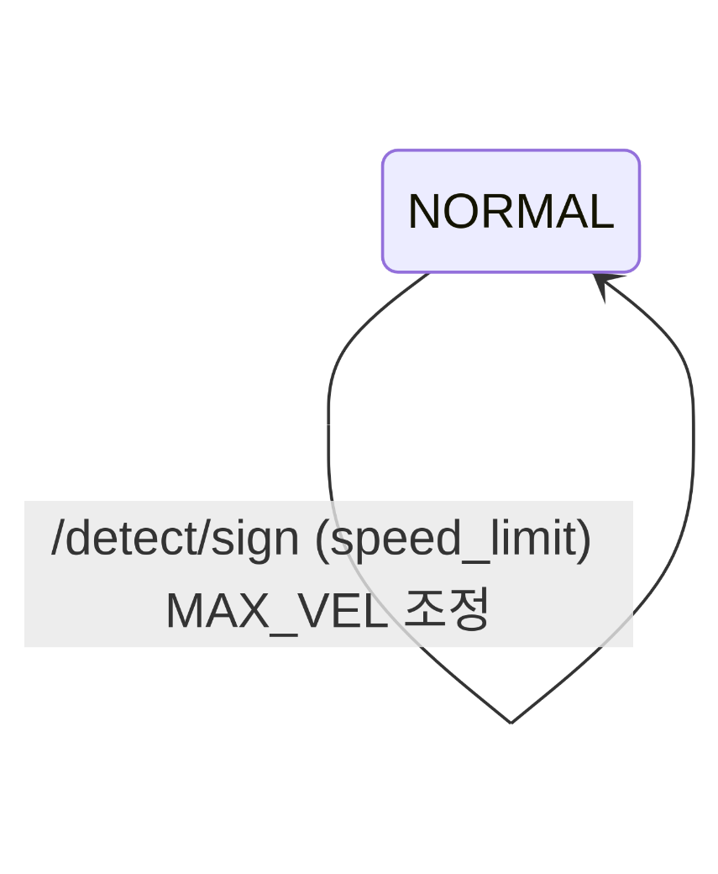
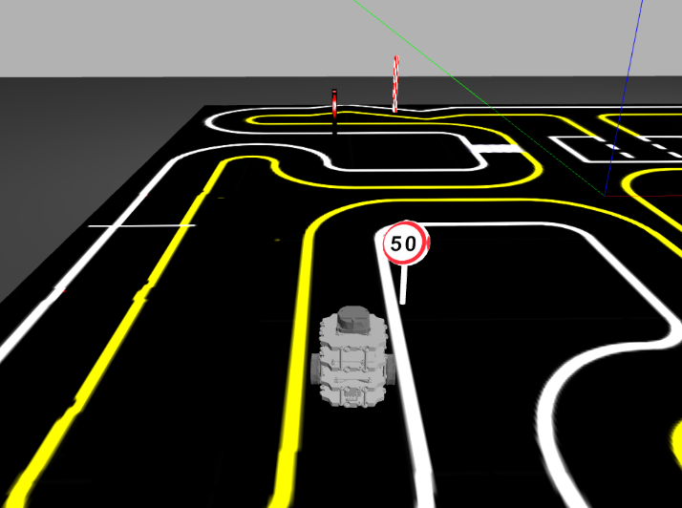
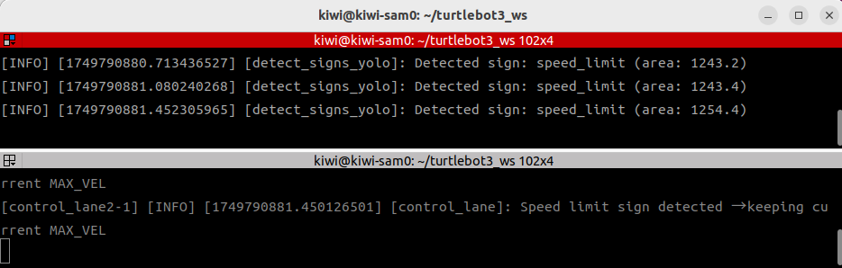
04
K-Digital Training
프로젝트 수행 경과
제한 속도 적용
표지판탐지 -> 속도 변경
상태 다이어그램

Slide 17
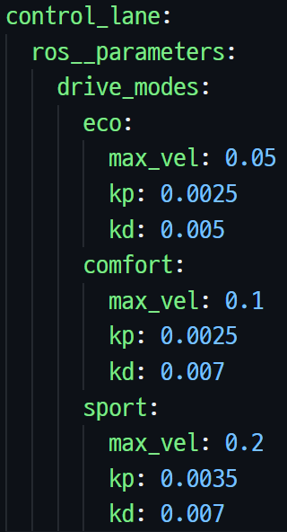
04
K-Digital Training
프로젝트 수행 경과
GUI – drive_mode.yaml
Eco
max_vel : 0.05
Kp : 0.0025
Kd : 0.005
Comfort
max_vel : 0.1
Kp : 0.0025
Kd : 0.007
Sport
max_vel : 0.2
Kp : 0.0035
Kd : 0.007

Slide 18
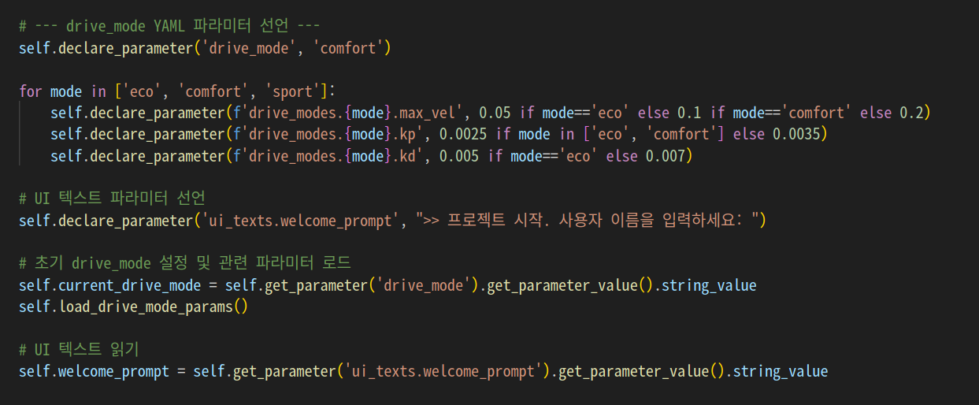
04
K-Digital Training
프로젝트 수행 경과
GUI – yaml _parameter

Slide 19
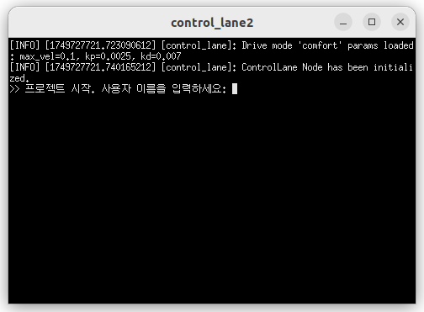
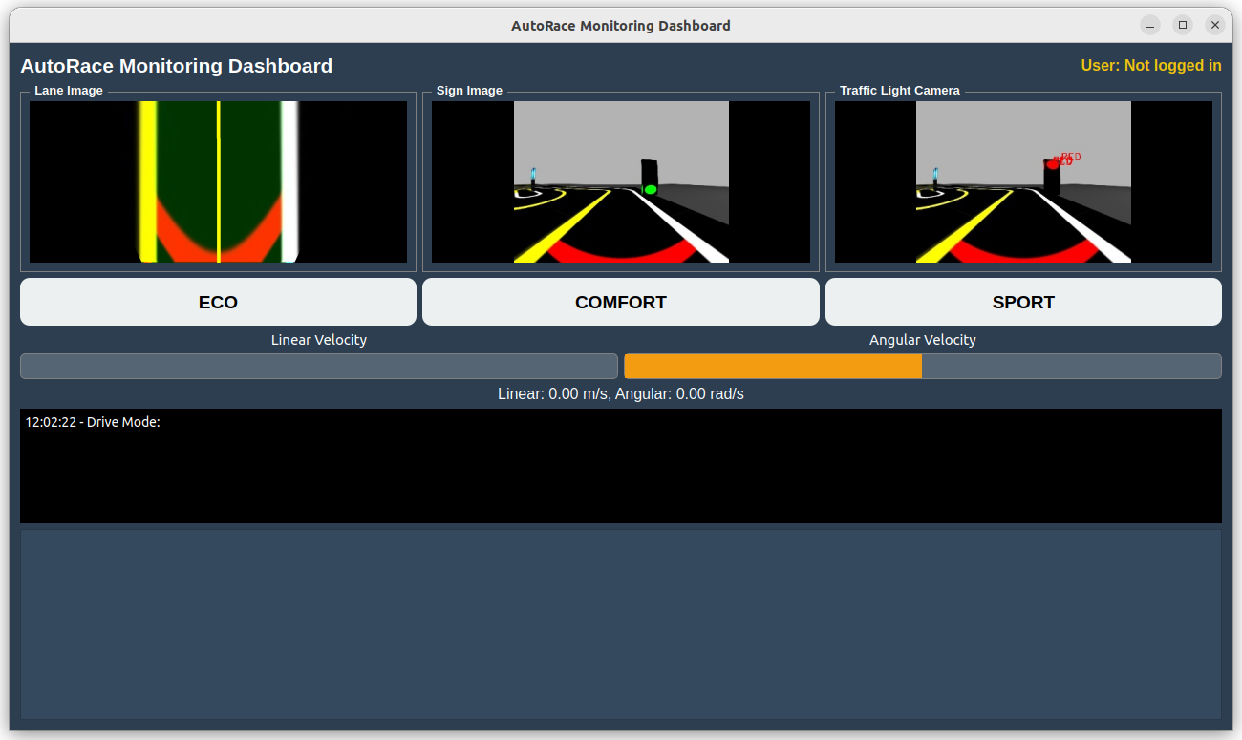
04
K-Digital Training
프로젝트 수행 경과
GUI
- 사용자 이름 미입력 시
User : Not logged in 으로 표시하여
사용자 맞춤 환경 세팅 값 대기

Slide 20
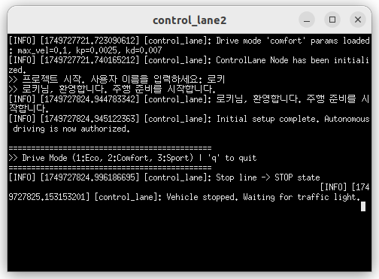
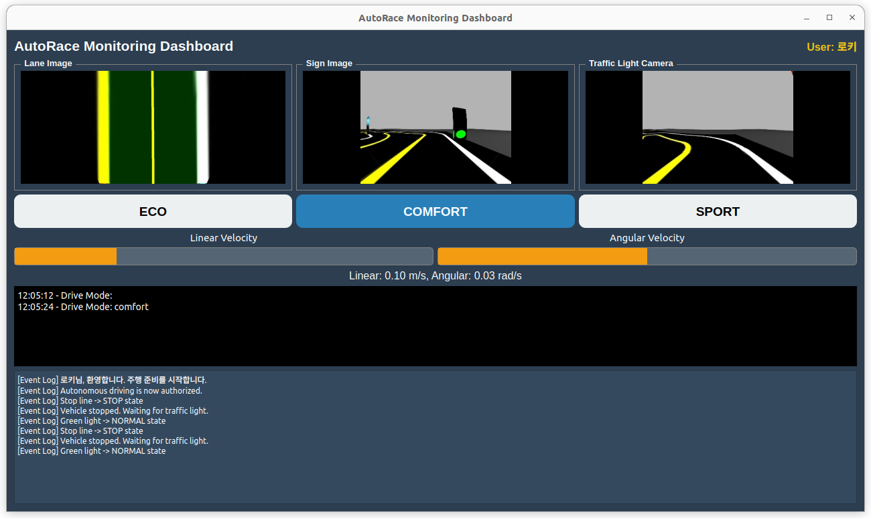
04
K-Digital Training
프로젝트 수행 경과
GUI
- 사용자 이름 입력 시
User : {사용자} 를 표시하여
사용자 맞춤 환경 세팅 값 적용

Slide 21
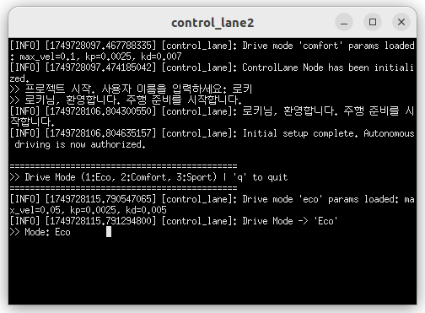
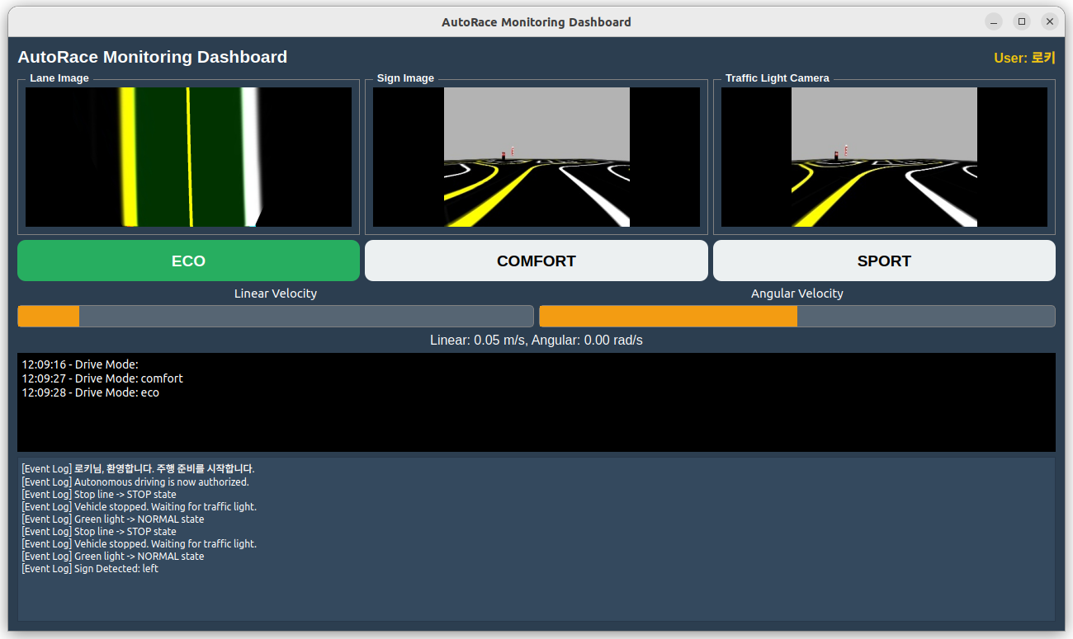
04
K-Digital Training
프로젝트 수행 경과
GUI
- 주행 모드(Eco)
Eco 모드를 선택 시
drive_mode.yaml에 있는 속도 변수들을 호출

Slide 22
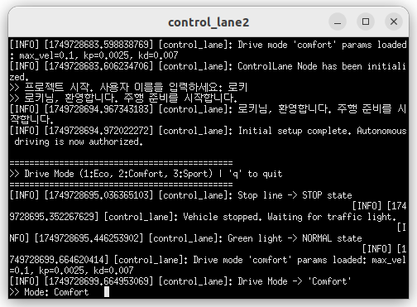
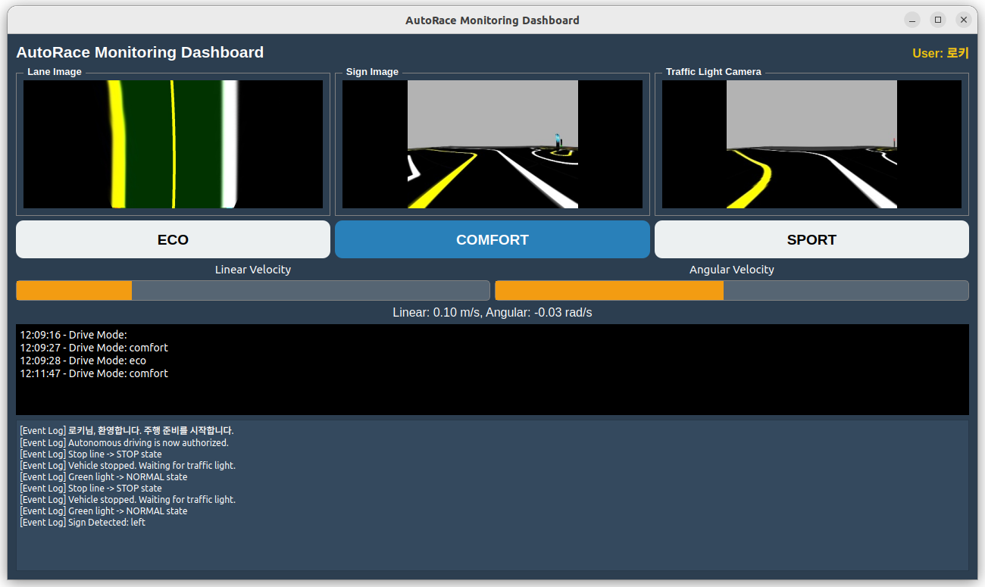
04
K-Digital Training
프로젝트 수행 경과
GUI
- 주행 모드(Comport)
Comport 모드를 선택 시
drive_mode.yaml에 있는 속도 변수들을 호출

Slide 23
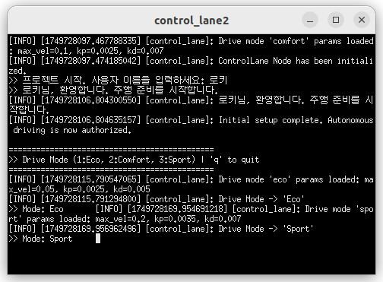
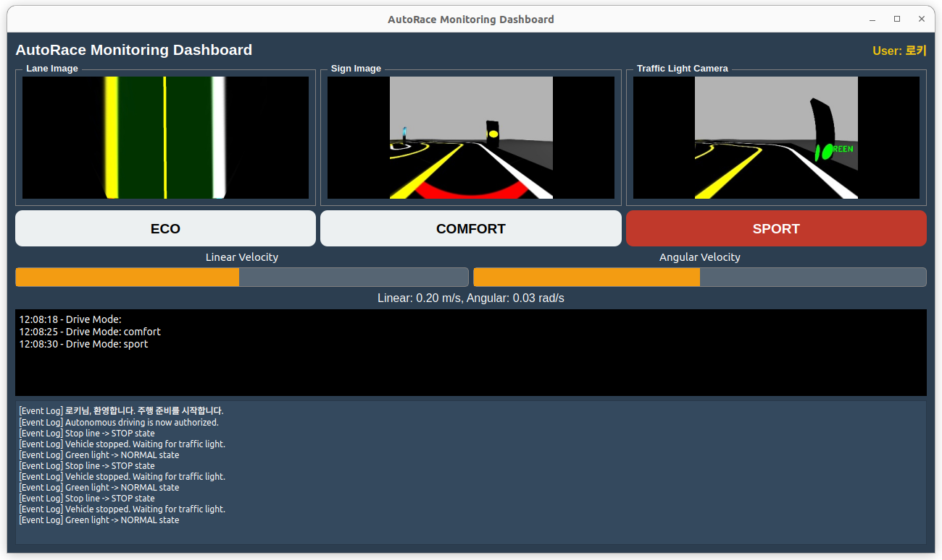
04
K-Digital Training
프로젝트 수행 경과
GUI
- 주행 모드(Sport)
Sport 모드를 선택 시
drive_mode.yaml에 있는 속도 변수들을 호출

Slide 24
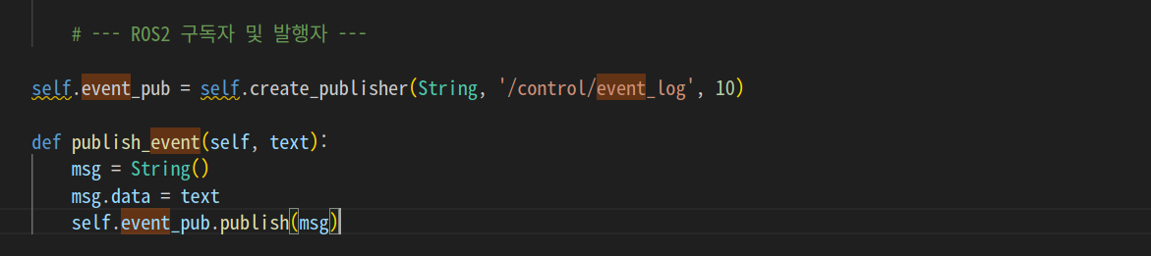
04
K-Digital Training
프로젝트 수행 경과
GUI – 이벤트 로그
- get_logger.info 를 하게 될 경우 gui와 쓰레드 충돌 발생. 이를 해결하기 위해 문자 출력부분을 토픽으로 발행

Slide 25
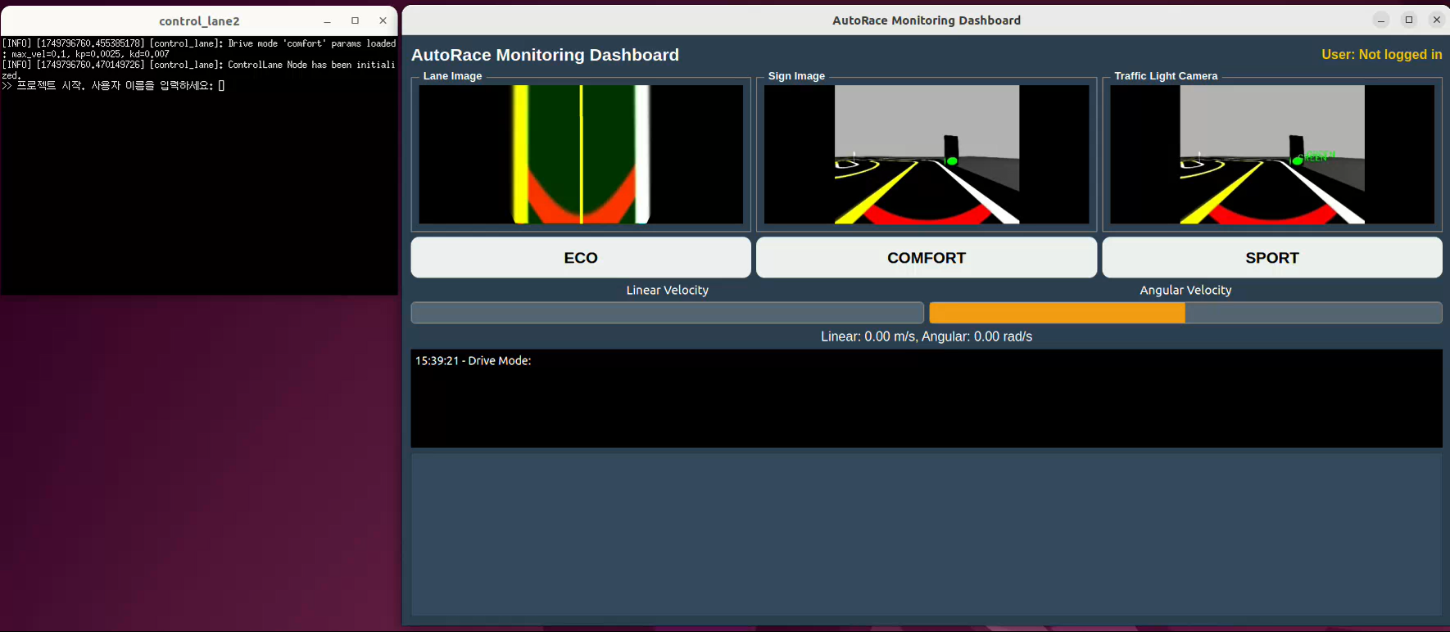
04
K-Digital Training
프로젝트 수행 경과
GUI

Slide 26



05
K-Digital Training
자체 평가 의견
자체 평가
잘한 부분과 아쉬운 점
역할 분배를 통해 차선 인식 및 주행 안정성을 위한 개선 작업까지 포함한 핵심 기능 구현 완료
추가 기능으로 분류했던 일부 서브 태스크 미구현
사전 기획 대비 완성도 : 7
개선점 및 보완할 점
경험 및 성과
작업 수행 안정성 및 신뢰성 향상
사용자 인터페이스 추가
실제 환경 시나리오 기반 테스트
실환경 대응 능력 확보 : 실제 환경에서 발생하는 비전 인식 오류 및 제어 이슈들을 식별하고, 이를 해결하기 위한 여러 방법을 실험적으로 적용함.

Slide 27
05
K-Digital Training
자체 평가 의견
보완할 점 / 향후 계획
라이다 활용 태스크
차선 변경 기능
객체 인식 추가 (사람 모형, 아루코마커)
운행 로그 저장
GUI와 연계된 수동 조작
주행 안정성을 위한 다양한 모션 추가

